Slide 1

Сортировка выбором

Slide 2
Примеры
Обработка данных и аналитика
Где:
Google, Яндекс, Amazon, Netflix, аналитические платформы
Пример:
Сортировка поисковых результатов по релевантности
Упорядочивание товаров по цене или рейтингу
Сортировка логов по времени (для отладки или аудита)
Сортировка пользователей по активности или доходу
Интерфейсы
Где:
Spotify, YouTube, Instagram, маркетплейсы, банки
Пример:
Сортировка плейлистов по дате добавления
Комментарии по "популярности" или "новизне"
Профили пользователей по рейтингу или количеству отзывов

Slide 3
Примеры
Рекомендательные системы
Где:
TikTok, Ozon, Wildberries
Пример:
Рекомендации сортируются по вероятности интереса пользователя (на основе модели)
Выбор "топ-10" фильмов или товаров — сортировка по предсказанному рейтингу
Бэкенд и алгоритмы
Где:
Amazon Web Services, Google Cloud, Microsoft Azure
Пример:
При хранении в базе данных часто нужно сортировать по индексу
Поддержка "ORDER BY" в SQL — это сортировка
Игры и движки
Где:
Unity, Epic Games, Roblox
Пример:
Сортировка объектов по расстоянию до игрока
Сортировка по очкам/рейтингу в лидерборде
Упорядочивание ресурсов (по весу, урону, редкости)
Поисковые движки
Где:
Google, Bing, Яндекс
Пример:
Сортировка страниц по "PageRank"
Быстрая сортировка релевантных документов — миллионы записей за миллисекунды

Slide 4
Виды
Алгоритм сортировки | Лучший случай | Средний случай | Худший случай
Пузырьковая сортировка | O(n) | O(n²) | O(n²)
Сортировка вставками | O(n) | O(n²) | O(n²)
Сортировка выбором | O(n²) | O(n²) | O(n²)
Быстрая сортировка | O(n log n) | O(n log n) | O(n²)
Сортировка слиянием | O(n log n) | O(n log n) | O(n log n)

Slide 5
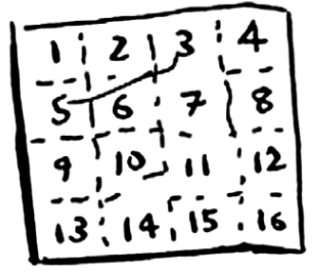
O-большое
Нужно нарисовать 16 квадратов, по одному за раз. «O-большое» подсчитывает количество операций. В данном примере рисование квадрата считается одной операцией. Нужно нарисовать 16 квадратов.
Алгоритм 1.
Рисуем квадраты по одному.
Алгоритм 2
Складываем лист пополам
Сколько операций по рисованию одного квадрата придется
выполнить в этих двух алгоритмах?

Slide 6

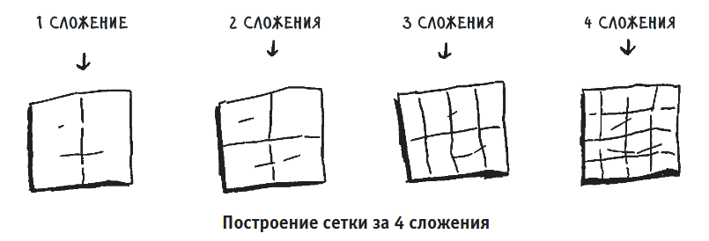
O-большое
Алгоритм 1 – О(n)
Алгоритм 2 – O(log n)

Slide 7
Типичные примеры «O-большого»
O(log n), или логарифмическое время. Пример: бинарный поиск.
O(n), или линейное время. Пример: простой поиск.
O(n * log n). Пример: эффективные алгоритмы сортировки (быстрая
сортировка).
O(n2). Пример: медленные алгоритмы сортировки (сортировка выбором).
O(n!). Пример: очень медленные алгоритмы (задача о коммивояжере)

Slide 8
Сортировки
Сортировка простыми вставками
Сортировка пузырьком

Slide 9
Сортировка выбором

Slide 10
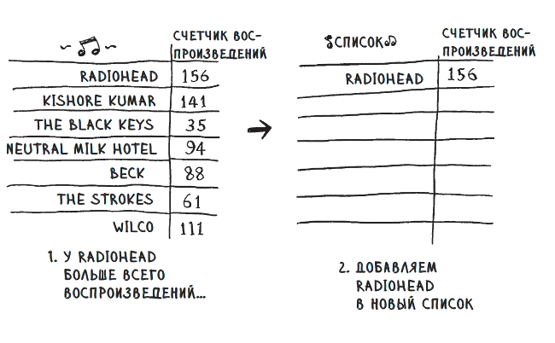
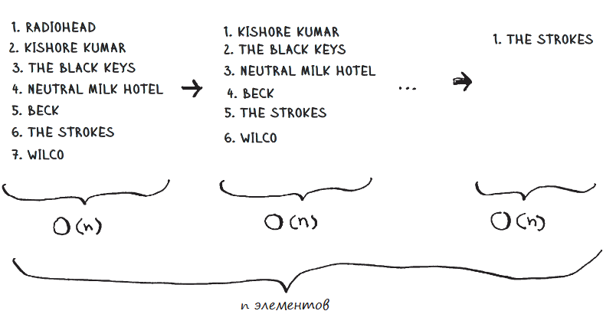
Как получается О(n2) ?
Задача 1
Задача 2

